Slide 1
Memupuk percaya diri
September 2017

Slide 2
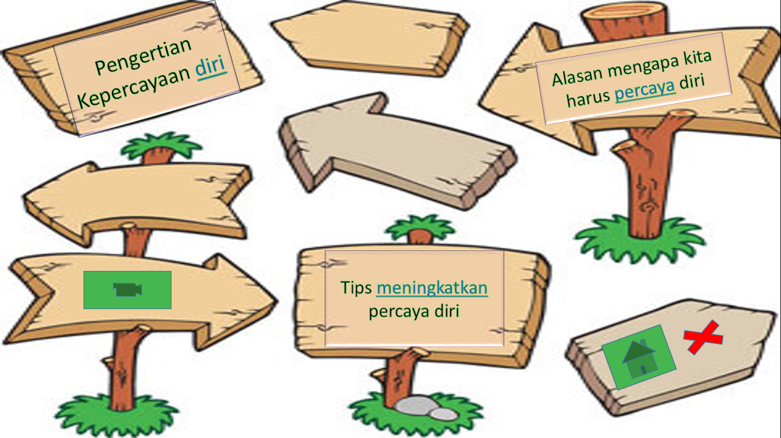

Slide 3
Kepercayaan Diri
Lauster (2002:4)
suatu sikap atau keyakinan atas kemampuan diri sendiri sehingga dalam tindakan-tindakannya :
tidak terlalu cemas,
merasa bebas untuk melakukan hal-hal yang sesuai keinginan dan
tanggung jawab atas perbuatannya,
sopan dalam berinteraksi dengan orang lain,
memiliki dorongan prestasi serta
dapat mengenal kelebihan dan kekurangan diri sendiri.
Lauster menggambarkan bahwa orang yang mempunyai kepercayaan diri memiliki ciri-ciri :
tidak mementingkan diri sendiri (toleransi),
tidak membutuhkan dorongan orang lain,
optimis dan gembira.

Slide 4
Maslow (dalam Alwisol, 2004:24), mengatakan bahwa kepercayaan diri itu diawali oleh konsep diri.
Menurut Centi (1993:9) konsep diri adalah gagasan seseorang tentang diri sendiri, yang memberikan gambaran kepada seseorang mengenai dirinya sendiri.
Sullivan (dalam Bastaman, 1995:123) mengatakan bahwa ada dua macam konsep diri :
Konsep diri positif
Konsep diri negatif.
Konsep diri yang positif terbentuk karena seseorang secara terus menerus sejak lama menerima umpan balik yang positif berupa pujian dan penghargaan.
konsep diri yang negatif dikaitkan dengan umpan balik negatif seperti ejekan dan perendahan.

Slide 5
Karakteristik individu yang memiliki kepercayaan diri tinggi
Menurut Lauster (1978) :
Tidak mementingkan diri sendiri, cukup toleran, ambisius, tidak perlu dukungan orang lain, tidak berlebihan, selalu optimis, mau bekerja secara efektif, dan bertanggungjawab atas pekerjaannya
Zimmerer dalam Susiana, 2007 :
Orang yang memiliki rasa percaya diri adalah orang yang memiliki keyakinan untuk memulai, melakukan dan menyelesaikan suatu tugas atau pekerjaan yang dihadapi

Slide 6
Karakteristik individu yang memiliki kepercayaan diri tinggi
Menurut Guilford, 1959)→seseorang memiliki kepercayaan diri bila memiliki tiga aspek :
Bila seseorang merasa adekuat, yaitu bahwa dirinya dapat melakukan segala sesuatu
Bila seseorang merasa bahwa kelompoknya atau orang lain menyukainya
Bila seseorang percaya pada dirinya sendiri serta memiliki ketenangan sikap, yaitu tidak gugup bila ia melakukan atau mengatakan sesuatu secara tidak sengaja, dan ternyata hal itu salah

Slide 7
Karakteristik individu yang memiliki kepercayaan diri rendah
Lauster, 1978:
Rendahnya kepercayaan diri pada seseorang menyebabkan orang menjadi ragu-ragu, pesimis dalam menghadapi rintangan, kurang bertanggung jawab, dan cemas dalam mengemukakan pendapat/gagasan.
Leman, 2000→Sifak dan perilaku orang yang memiliki kepercayaan diri rendah a.l:
Tidak mau mencoba sesuatu hal yang baru
Merasa tidak dicintai dan tidak diinginkan
Punya kecenderungan melemparkan kesalahan kepada orang lain
Memiliki emosi yang kaku dan disembunyikan
Mudah mengalami rasa frustasi dan tertekan
Meremehkan bakat dan kemampuannya sendiri
Mudah terpengaruh orang lain.

Slide 8
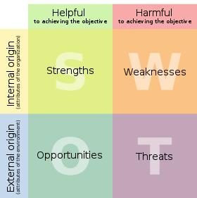
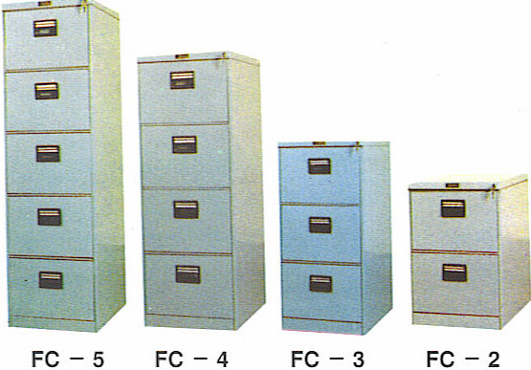
Mengapa Harus Percaya Diri ?
PERCAYA DIRI BERARTI TAHAN BANTING
PERCAYA DIRI BERARTI MAMPU MENGONTROL
PERCAYA DIRI BERARTI TAHU KAPASITAS DIRI
PERCAYA DIRI BERARTI SUCCESS ORIENTED
PERCAYA DIRI BERARTI PERBAIKAN KUALITAS NETWORKING
PERCAYA DIRI BERARTI HIDUP SISTEMATIS

Slide 9
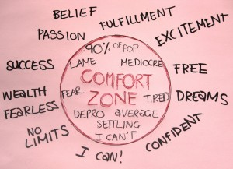
Mengapa Harus Percaya Diri ?
PERCAYA DIRI BERARTI PENINGKATAN KEMAMPUAN BELAJAR
PERCAYA DIRI BERARTI YAKIN AKAN FUNGSI DIRI
PERCAYA DIRI BERARTI FOKUS PADA DUNIA LUAR
PERCAYA DIRI BERARTI HIDUP YANG LEBIH NYAMAN DAN MENYENANGKAN
PERCAYA DIRI BERARTI PESAN POSITIF
PERCAYA DIRI BERARTI PELUANG UNTUK MENUMBUHKAN KHARISMA
lebih melayani, lebih bermanfaat, dan lebih memberi nilai kepada dunia luar.
Total
Maksimal
membuat orang lain menjadi percaya diri
Optimal

Slide 10
Bagaimana Membangun Rasa Percaya Diri ?
Salah satu langkah pertama dan utama dalam membangun rasa percaya diri dengan memahami dan meyakini bahwa setiap manusia memiliki kelebihan dan kelemahan masing-masing.
Kelebihan yang ada didalam diri seseorang harus dikembangkan dan dimanfaatkan agar menjadi produktif dan berguna bagi orang lain (Hakim ,2002).

Slide 11
Tips-tips untuk mengembangkan rasa percaya diri :
1. Evaluasi diri secara obyektif
Belajar menilai diri secara obyektif dan jujur.
Susunlah daftar "kekayaan" pribadi, seperti prestasi yang pernah diraih, sifat-sifat positif, potensi diri baik yang sudah diaktualisasikan maupun yang belum, keahlian yang dimiliki, serta kesempatan atau pun sarana yang mendukung kemajuan diri.
Sadari semua asset-asset berharga Anda dan temukan asset yang belum dikembangkan.
Pelajari kendala yang selama ini menghalangi perkembangan diri Anda, seperti : pola berpikir yang keliru, niat dan motivasi yang lemah, kurangnya disiplin diri, kurangnya ketekunan dan kesabaran, tergantung pada bantuan orang lain, atau pun sebab-sebab eksternal lain.
Hasil analisa dan pemetaan terhadap SWOT (Strengths, Weaknesses, Obstacles and Threats) diri, kemudian digunakan untuk membuat dan menerapkan strategi pengembangan diri yang lebih realistik.

Slide 12
Tips-tips untuk mengembangkan rasa percaya diri :
2. Beri penghargaan yang jujur terhadap diri sendiri
Menyadari dan menghargai sekecil apapun keberhasilan dan potensi yang dimiliki.
Mengingat bahwa semua itu didapat melalui proses belajar, berevolusi dan transformasi diri sejak dahulu hingga kini.
Mengabaikan/meremehkan satu saja prestasi yang pernah diraih, berarti mengabaikan atau menghilangkan satu jejak yang membantu diri sendri untuk menemukan jalan yang tepat menuju masa depan.
Ketidakmampuan menghargai diri sendiri, mendorong munculnya keinginan yang tidak realistik dan berlebihan; contoh: ingin cepat kaya, ingin cantik, populer, mendapat jabatan penting dengan segala cara. Jika ditelaah lebih lanjut semua itu sebenarnya bersumber dari rasa rendah diri yang kronis, penolakan terhadap diri sendiri, ketidakmampuan menghargai diri sendiri - hingga berusaha mati-matian menutupi keaslian diri.

Slide 13
Tips-tips untuk mengembangkan rasa percaya diri :
3. Positive thinking
Mencoba memerangi setiap asumsi, prasangka atau persepsi negatif yang muncul dalam benak Anda. Anda bisa katakan pada diri sendiri, bahwa nobodys perfect dan its okay if I made a mistake.
Jangan biarkan pikiran negatif berlarut-larut karena tanpa sadar pikiran itu akan terus berakar, bercabang dan berdaun. Semakin besar dan menyebar, makin sulit dikendalikan dan dipotong. Jangan biarkan pikiran negatif menguasai pikiran dan perasaan Anda. Hati-hatilah agar masa depan Anda tidak rusak karena keputusan keliru yang dihasilkan oleh pikiran keliru.Jika pikiran itu muncul, cobalah menuliskannya untuk kemudian di re-view kembali secara logis dan rasional. Pada umumnya, orang lebih bisa melihat bahwa pikiran itu ternyata tidak benar.

Slide 14
Tips-tips untuk mengembangkan rasa percaya diri :
4. Gunakan self-affirmation
Untuk memerangi negative thinking, gunakan self-affirmation yaitu berupa kata-kata yang membangkitkan rasa percaya diri. Contohnya:
Saya pasti bisa !!
Saya adalah penentu dari hidup saya sendiri. Tidak ada orang yang boleh menentukan hidup saya !
Saya bisa belajar dari kesalahan ini. Kesalahan ini sungguh menjadi pelajaran yang sangat berharga karena membantu saya memahami tantangan
Sayalah yang memegang kendali hidup ini
Saya bangga pada diri sendiri

Slide 15
Tips-tips untuk mengembangkan rasa percaya diri :
5. Berani mengambil risiko
Berdasarkan pemahaman diri yang obyektif, Anda bisa memprediksi risiko setiap tantangan yang dihadapi. Dengan demikian, Anda tidak perlu menghindari setiap resiko, melainkan lebih menggunakan strategi-strategi untuk menghindari, mencegah atau pun mengatasi resikonya. Contohnya, Anda tidak perlu menyenangkan orang lain untuk menghindari risiko ditolak. Jika Anda ingin mengembangkan diri sendiri (bukan diri seperti yang diharapkan orang lain), pasti ada risiko dan tantangannya. Namun, lebih buruk berdiam diri dan tidak berbuat apa-apa daripada maju bertumbuh dengan mengambil risiko. Ingat: No Risk, No Gain.

Slide 16
Tips-tips untuk mengembangkan rasa percaya diri :
6. Belajar mensyukuri dan menikmati rahmat Tuhan
Ada pepatah mengatakan yang mengatakan orang yang paling menderita hidupnya adalah orang yang tidak bisa bersyukur pada Tuhan atas apa yang telah diterimanya dalam hidup. Artinya, individu tersebut tidak pernah berusaha melihat segala sesuatu dari kaca mata positif.
Bersyukur atas semua berkat, kekayaan, kelimpahan, prestasi, pekerjaan, kemampuan, keahlian, uang, keberhasilan, kegagalan, kesulitan serta berbagai pengalaman hidupnya.
Tidak memenuhi hidupnya dengan keluhan, rasa marah, iri hati dan dengki, kecemburuan, kekecewaan, kekesalan, kepahitan dan keputusasaan.
Bisa menikmati hidup dan melihat hal-hal baik yang terjadi dalam hidupnya tidak selalu membandingkan dirinya dengan orang-orang yang membuat "cemburu" hatinya. Oleh sebab itu, belajarlah bersyukur atas apapun yang dialami dan percaya bahwa Tuhan pasti menginginkan yang terbaik untuk hidup Anda

Slide 17
Tips-tips untuk mengembangkan rasa percaya diri :
7. Menetapkan tujuan yang realistik
Perlu mengevaluasi tujuan-tujuan yang telah ditetapkan selama ini, dalam arti apakah tujuan tersebut sudah realistik atau tidak. Dengan menerapkan tujuan yang lebih realistik, maka akan memudahkan dalam mencapai tujuan tersebut. Dengan demikian akan membantu menjadi lebih percaya diri dalam mengambil langkah, tindakan dan keputusan dalam mencapai masa depan, sambil mencegah terjadinya risiko yang tidak diinginkan.

Slide 18
Kesimpulan
Untuk mengembangkan rasa percaya diri yang proporsional maka individu harus memulainya dari dalam diri sendiri. Hal ini sangat penting mengingat bahwa hanya individu yang bersangkutan yang dapat mengatasi rasa kurang percaya diri yang sedang dialaminya
Individu yang percaya diri akan memandang kelemahan sebagai hal yang wajar dimiliki oleh setiap individu, karena individu yang percaya diri akan mengubah kelemahan yang dimiliki menjadi motivasi untuk mengembangkan kelebihannya dan tidak akan membiarkan kelemahannya tersebut menjadi penghambat dalam mengaktualisasikan kelebihan yang dimilikinya.

Slide 19
TUGAS DISKUSI KELOMPOK
Belajar dalam kelompok untuk mengevaluasi diri secara obyektif . Memetakan SWOT (Strengths, Weaknesses, Obstacles and Threats) diri, kemudian membuat dan menetapkan strategi untuk pengembangan diri yang lebih realistik.

Slide 20
Referensi
Lauster, P. 1997. Test Kepribadian ( terjemahan Cecilia, G. Sumekto ). Yokyakarta. Kanisius
Centi, P. J. 1995. Mengapa Rendah Diri . Yogyakarta
Hakim. T, 2002, Mengatasi Rasa Tidak Percaya Diri, Jakarta : Purwa Suara.

Slide 21
Ketika penyampaian informasi, pasti ada maksud atau tujuan tertentu, dan harus diperhitungkan dampak baik yang diinginkan maupun yang tidak diinginkan.
Penyampaian informasi tidak lepas dari alat bantu komunikasi dalam bentuk auditorial maupun non-verbal.
Hati-hati kalau mau berbicara dengan orang lain. Pastikan apa yang ingin kita bicarakan benar-benar dapat diserap dan tidak menimbulkan ambiguitas dalam pemaknaannya

